Slide 1
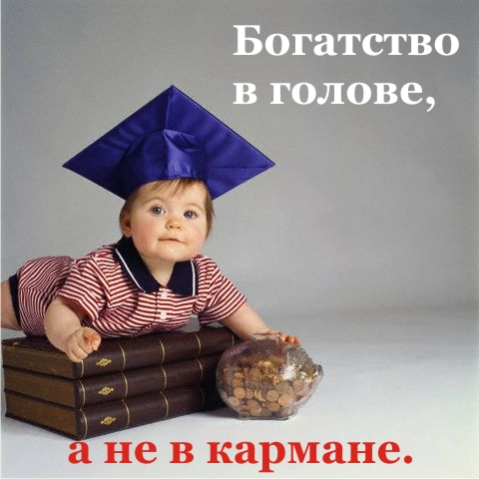
«МОИ ПРАВА»
Литературная викторина для старших дошкольников
с участием любимых сказочных героев

Slide 2
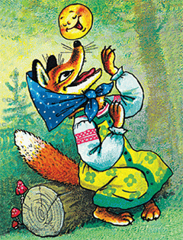
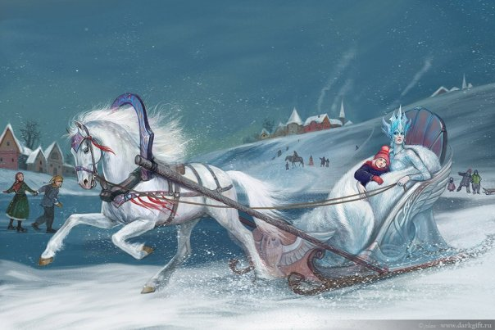
В какой из этих сказок нарушено право на жизнь?

Slide 3
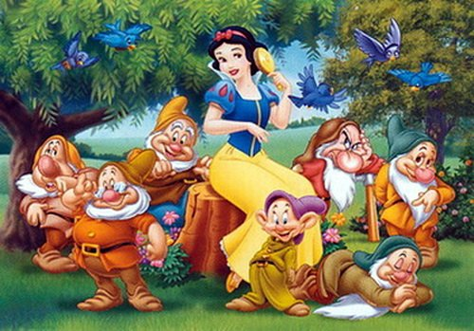
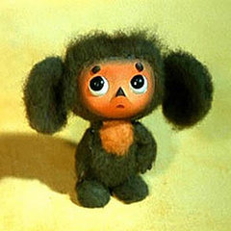
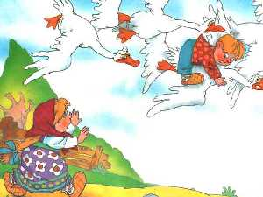
В этой сказке герой сумел реализовать своё право на имя и гражданство…

Slide 4
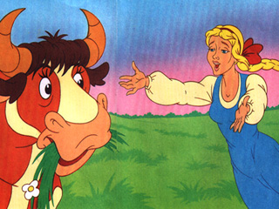
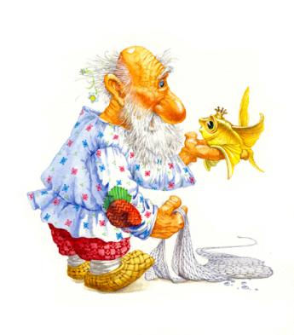
В какой из этих сказок было нарушено право героя на неприкосновенность жилища?

Slide 5
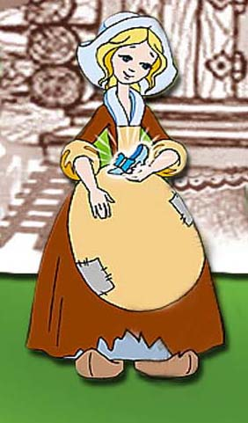
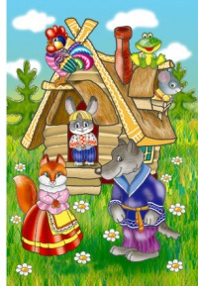
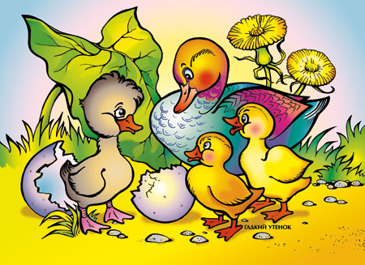
В какой сказке было нарушено право героини на защиту от насилия и эксплуатации?

Slide 6
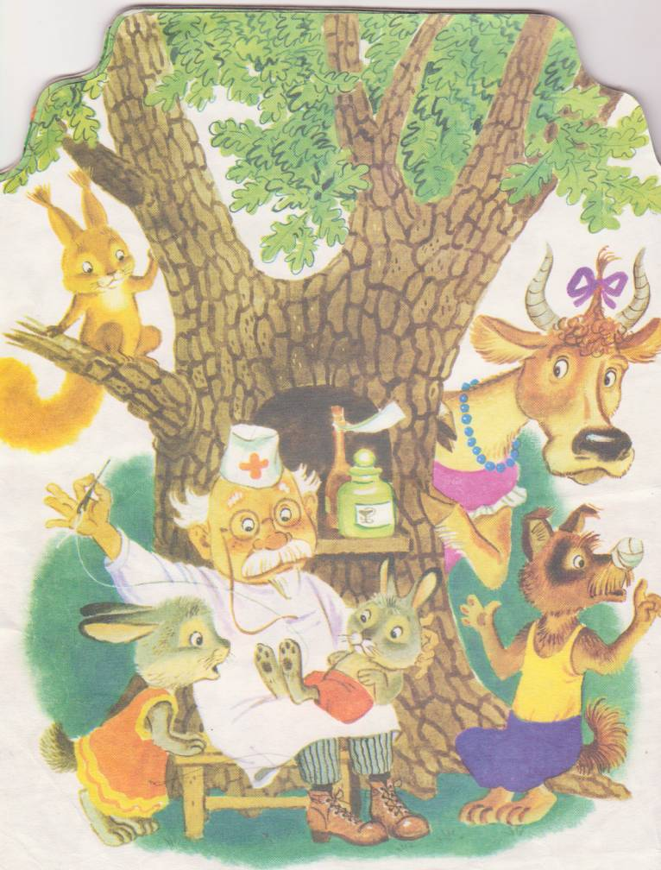
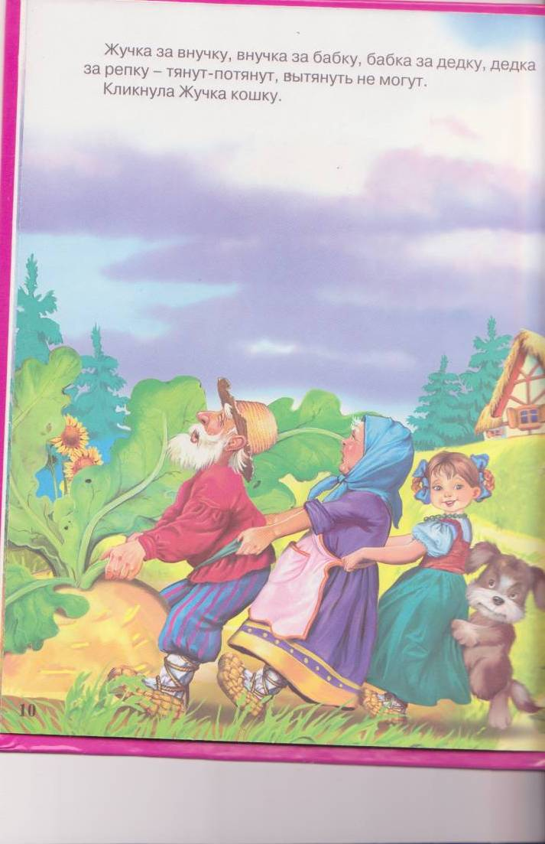
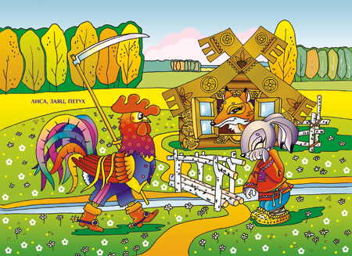
В этой сказке говорится о праве на охрану здоровья…

Slide 7
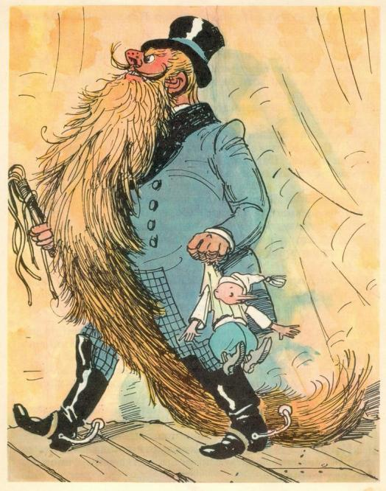
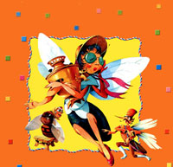
Этого сказочного героя пытались лишить права на образование…

Slide 8
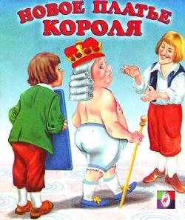
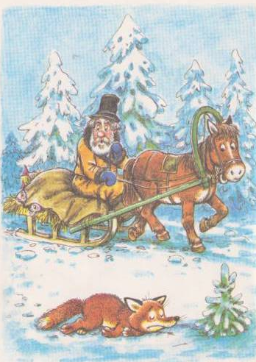
В какой из этих сказок говорится о праве на свободное высказывание своих взглядов?

Slide 9
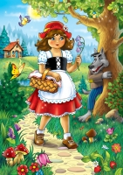
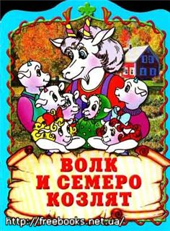
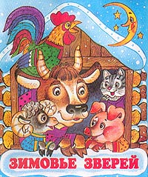
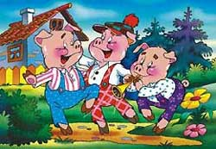
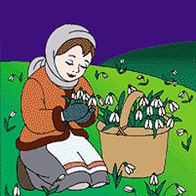
Какие права нарушены в этих сказках?

Slide 10
Презентацию выполнила воспитатель МКДОУ ЦРР детский сад № 10 г. Россоши Заика Е. А.
Copyright Заика Е.А. © 2014

